Slide 1

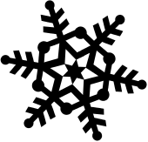



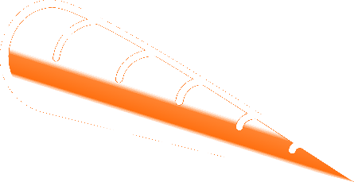
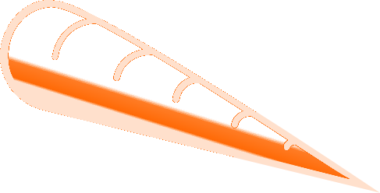


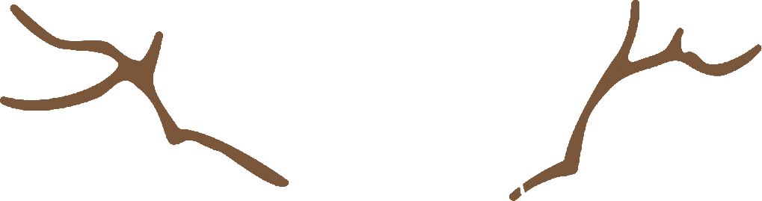
Pomozi snjegoviću
matematikom!
Aneta Kunac, 4. c
S
Notes:
Easy to use! Just divide your class into teams, pass out a list of questions, and you’re ready to play!
To award points, click on the snowball beside each snowman. The first team to earn 6 points wins!

Slide 2

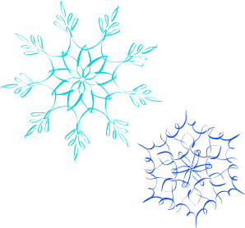

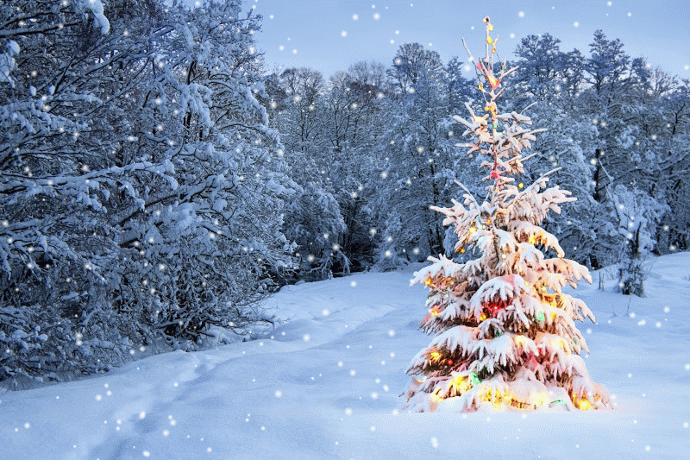

Čestitam!
Pomozi mi oblikovati prijatelja! U tome će ti pomoći sljedeći
ZADATCI:
Zadatak 1
Zadatak 2
Zadatak 3
Zadatak 4
Zadatak 5
+1
Klikni ovdje za dodjelu boda
Zadatak 6
Zadatak 7

Slide 3
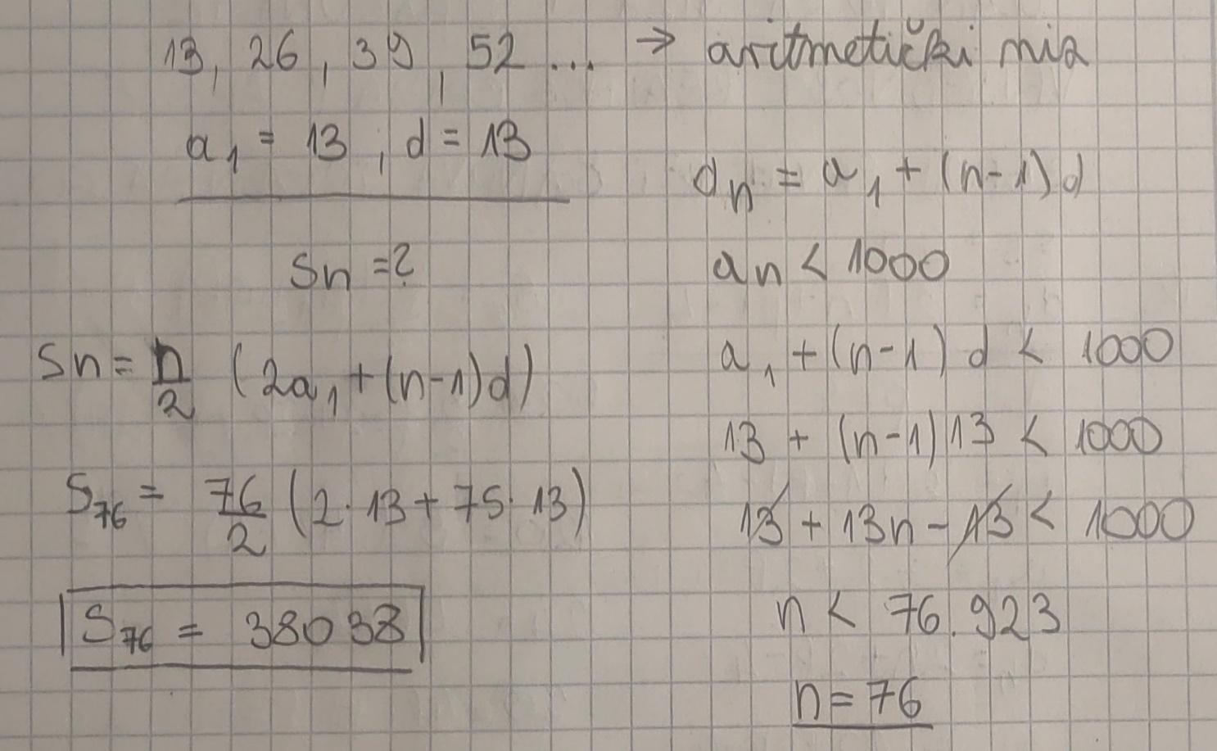
1. Koliki je zbroj svih prirodnih brojeva manjih od 1000 koji su djeljivi s 13?
Samostalno riješi, a potom provjeri točnost
odgovora klikom na sljedeću riječ:
RJEŠENJE
Vrati se klikom na strelicu i dodijeli bod snjegoviću za točno rješenje

Slide 4
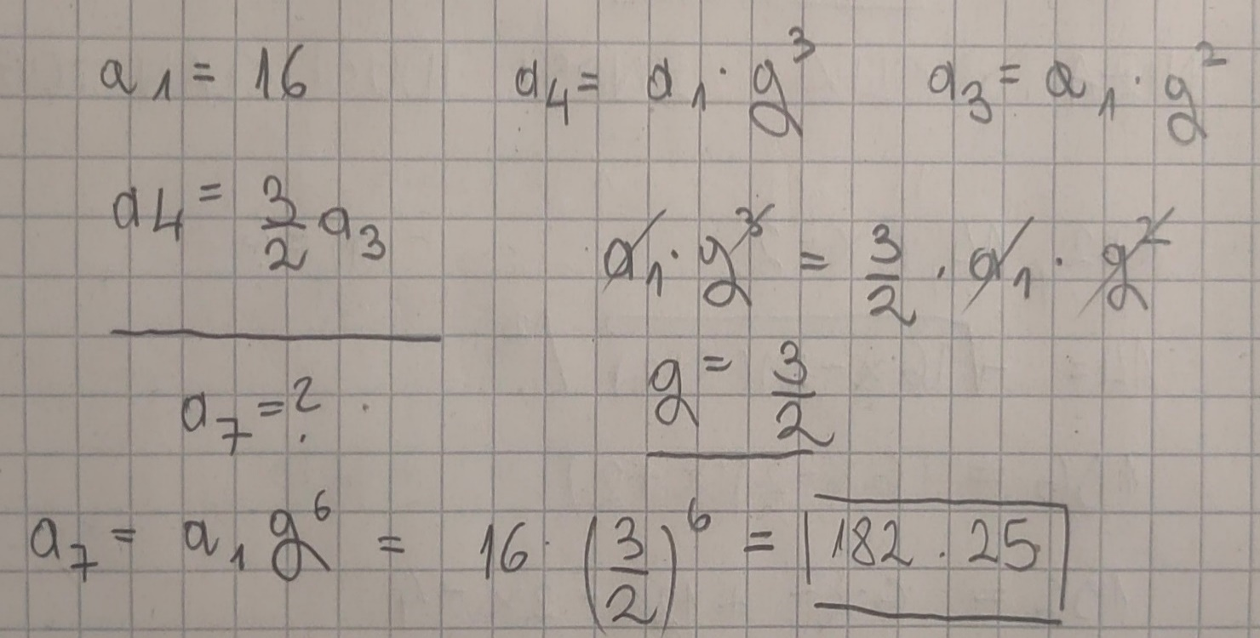
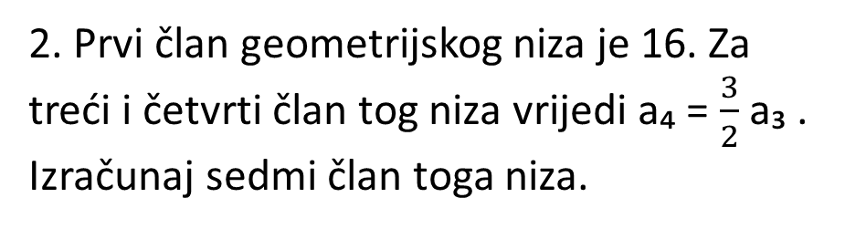
2. Prvi član geometrijskog niza je 16. Za treći i četvrti član tog niza vrijedi a₄ = $\frac{3}{2}$ a₃ . Izračunaj sedmi član toga niza.
Samostalno riješi, a potom provjeri točnost
odgovora klikom na sljedeću riječ:
RJEŠENJE
Vrati se klikom na strelicu i dodijeli bod snjegoviću za točno rješenje

Slide 5
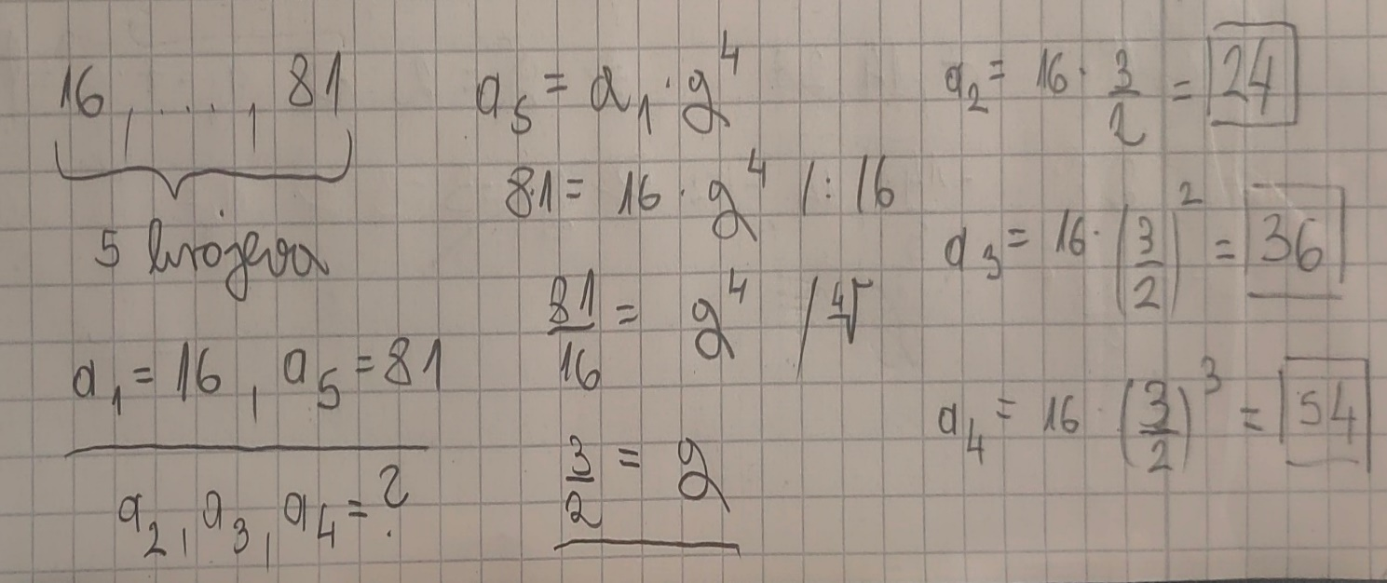
3. Koja tri pozitivna broja treba umetnuti između brojeva 16 i 81 tako da tih pet brojeva čine geometrijski niz?
Samostalno riješi, a potom provjeri točnost
odgovora klikom na sljedeću riječ:
RJEŠENJE
Vrati se klikom na strelicu i dodijeli bod snjegoviću za točno rješenje

Slide 6
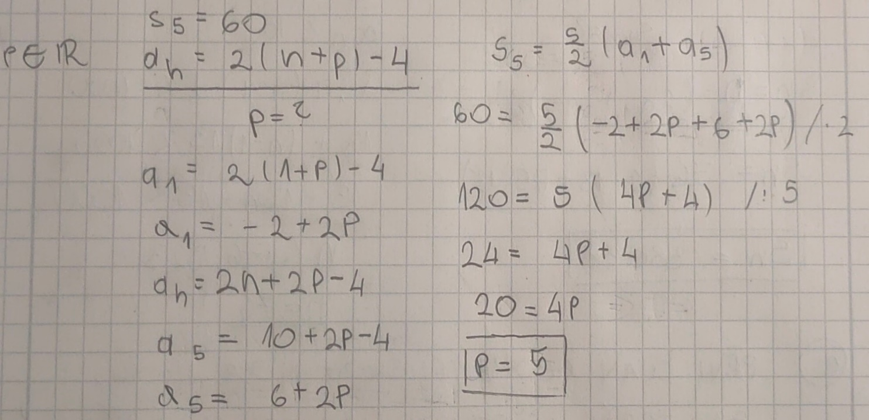
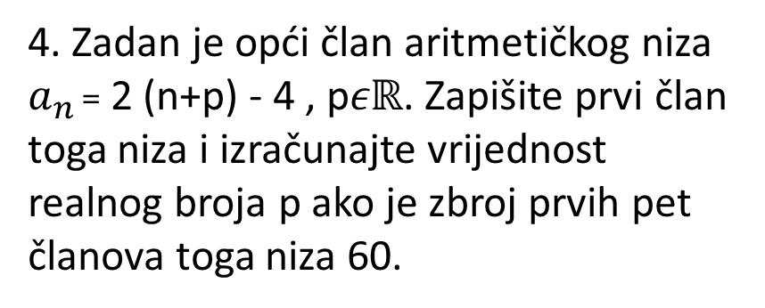
4. Zadan je opći član aritmetičkog niza $a_{{n }^{= }}$2 (n+p) - 4 , p$εℝ$. Zapišite prvi član toga niza i izračunajte vrijednost realnog broja p ako je zbroj prvih pet članova toga niza 60.
Samostalno riješi, a potom provjeri točnost
odgovora klikom na sljedeću riječ:
RJEŠENJE
Vrati se klikom na strelicu i dodijeli bod snjegoviću za točno rješenje

Slide 7
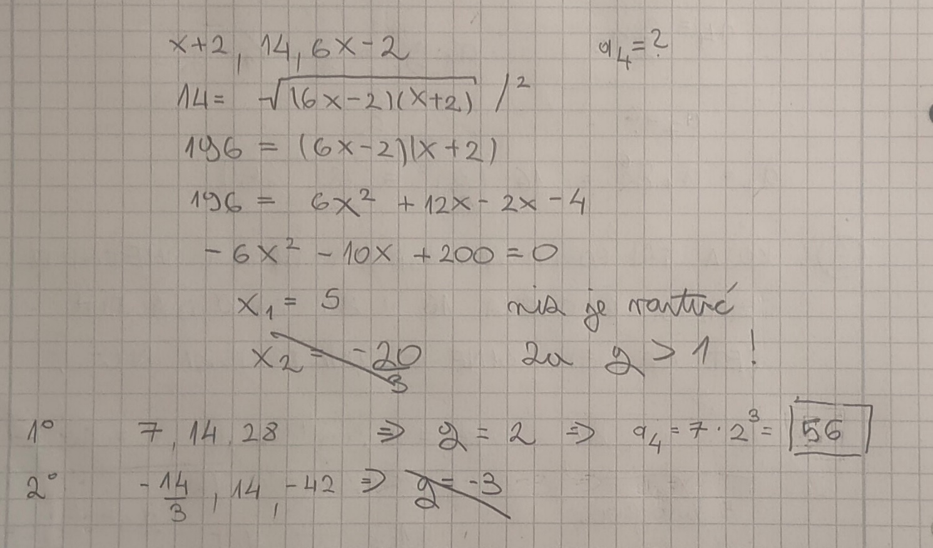
5. Brojevi x+2, 14, 6x-2 uzastopni su članovi rastućeg geometrijskog niza. Koliko iznosi idući član tog niza?
Samostalno riješi, a potom provjeri točnost
odgovora klikom na sljedeću riječ:
RJEŠENJE
Vrati se klikom na strelicu i dodijeli bod snjegoviću za točno rješenje

Slide 8
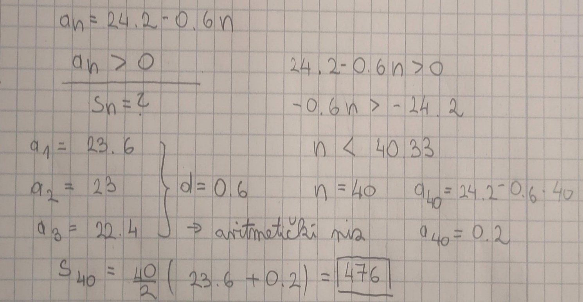
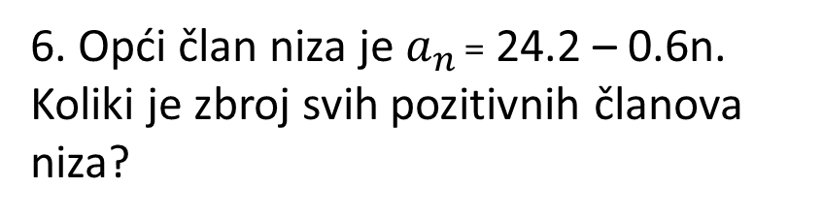
6. Opći član niza je $a_{{n }^{= }}$24.2 – 0.6n. Koliki je zbroj svih pozitivnih članova niza?
Samostalno riješi, a potom provjeri točnost
odgovora klikom na sljedeću riječ:
RJEŠENJE
Vrati se klikom na strelicu i dodijeli bod snjegoviću za točno rješenje

Slide 9
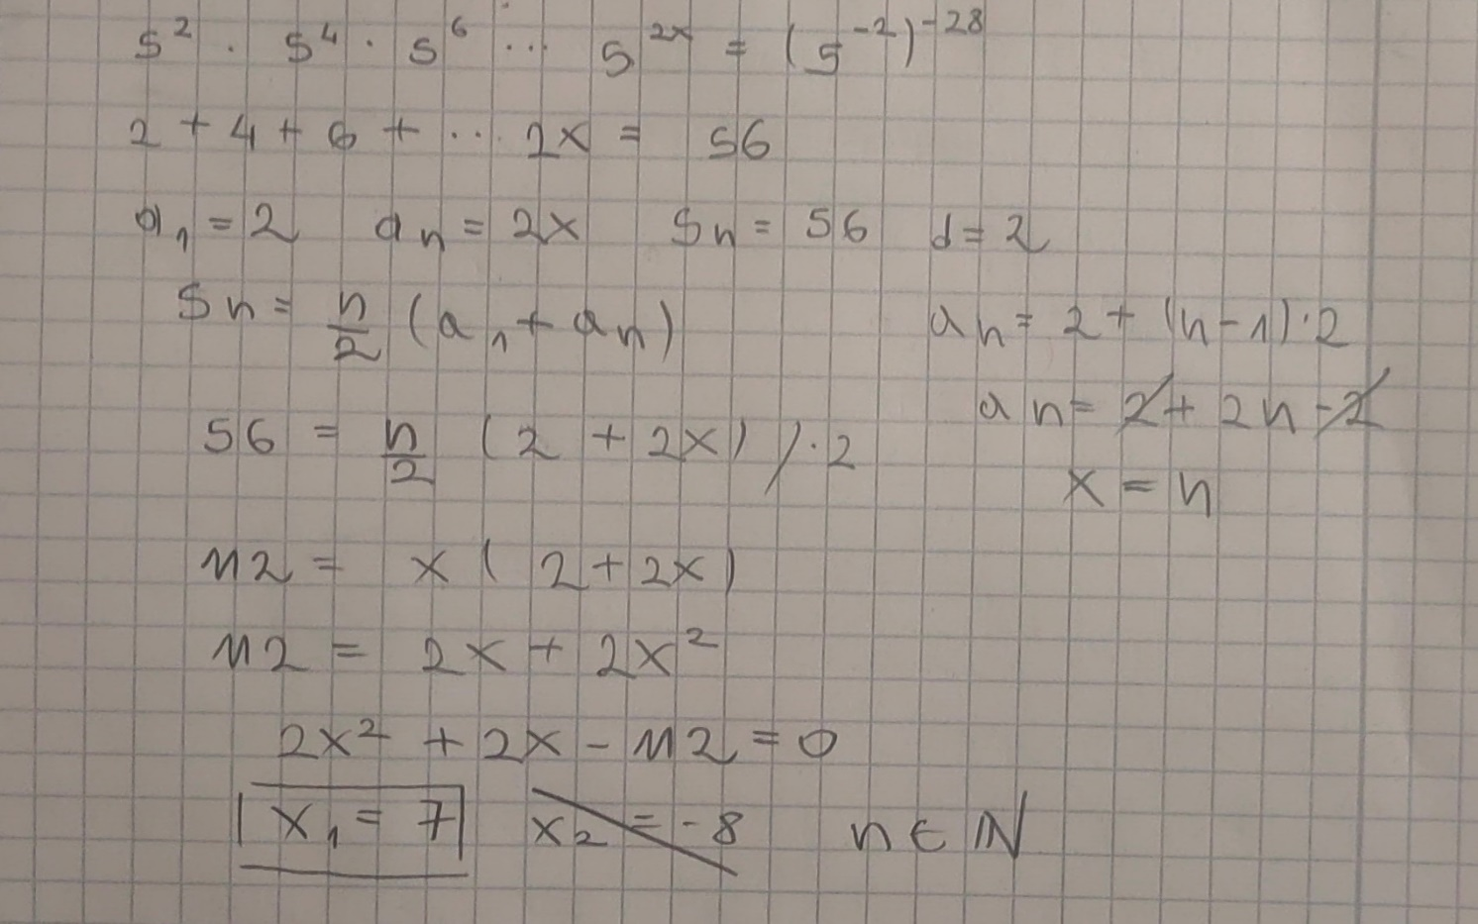
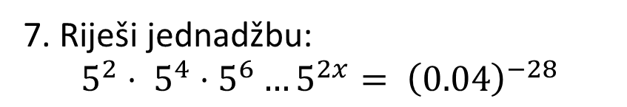
7. Riješi jednadžbu:
$$5^{2}⋅ 5^{4}⋅5^{6}…5^{2x}= {\left(0.04\right)}^{−28}$$
Samostalno riješi, a potom provjeri točnost
odgovora klikom na sljedeću riječ:
RJEŠENJE
Vrati se klikom na strelicu i dodijeli bod snjegoviću za točno rješenje

Slide 10
Čestitam!
Pomozi mi oblikovati prijatelja! U tome će ti pomoći sljedeći
ZADATCI:
Zadatak 1
Zadatak 2
Zadatak 3
Zadatak 4
Zadatak 5
+1
Klikni ovdje za dodjelu boda
Zadatak 6
Zadatak 7

